Slide 1







从《太平广记》选录《搜神记》篇目
管窥《太平广记》选篇原则
汇报人：张鸿琳

Slide 2





目 录
壹
贰
叁
肆
书籍简介
研究背景
研究方法
研究结论

Slide 3
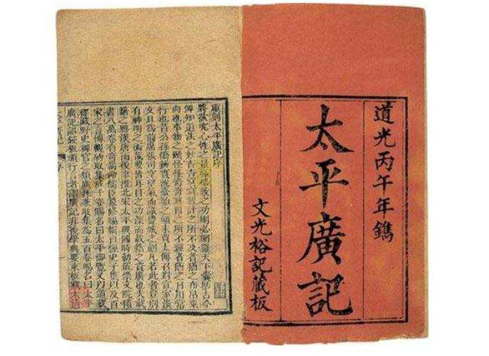

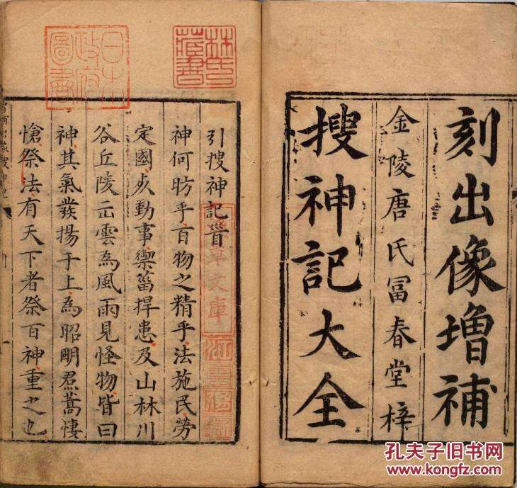
《太平广记》与《搜神记》简介
中国古代文言小说第一部总集
成书于宋朝太平兴国年间
500卷，92个类别（神仙、鬼、器玩等）
引书四百多部
东晋干宝所著笔记体志怪小说集
原本已佚，经后人重新搜集为现在的20卷版本

Slide 4

研究背景
关于《太平广记》选篇原则的研究十分稀少。
熊明《〈太平广记〉的选篇原则与汉唐小说的搜集确认》：选篇注重故事的完整性和惊奇性，以人物为核心。
确定研究问题：《太平广记》收录中的《搜神记》篇目→选篇原则

Slide 5

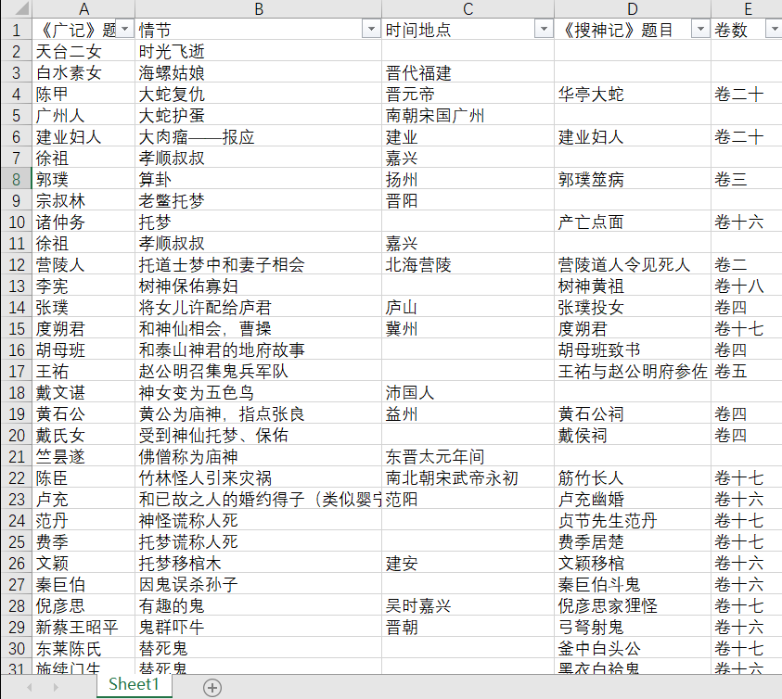
研究方法
找到《太平广记》中直接选录自《搜神记》的篇目75篇
找到《搜神记》中对应的52篇原文并确定未被选录的篇目有哪些
检视阅读并总结信息
总结未被选录的篇目的共性得出结论

Slide 6
研究结论
未被收录的篇目具有的一些特征：
故事发生时间为汉朝之前（三皇五帝、夏商周，《神农鞭百草》、《嫦娥奔月》）；
描述暴乱、反叛、王朝灭亡的征兆的篇目（原因有二：①避免和皇权更迭有关的消极内容；②缺少能够作为核心的人物形象）；
和该故事描述内容一致的篇目已收录自其它著作（《搜神记》中篇目：《鞫道龙》——汉《西京杂记》，《杜兰香》——唐《墉城集仙录》）；
一些缺乏故事性、惊奇性的篇目（《贾佩兰说宫内事》）。

Slide 7
参考文献
熊明：《〈太平广记〉的选篇原则与汉唐小说的搜集确认》，《中北大学学报》（社会科学版）2021年第37期。
钟家栋：《重评宋太宗诏修类书》，《学术月刊》1983年第9期。
牛景丽：《〈太平广记〉的成书缘起》，《古籍整理研究学刊》2004年第5期。
林耀琳：《〈太平广记〉成书时间考》，《长江论坛》2014年第5期。
赵维国：《论〈太平广记〉纂修的文化因素》，《河南大学学报》（社会科学版）2001年第3期。
霍明琨：《〈太平广记〉与社会文化》，《学术交流》2004年第9期。
李季平，王洪军：《〈太平广记〉社会史料初探》，《齐鲁学刊》1996年第5期。
袁文春：《宋太宗诏修〈太平广记〉主旨新探》，《中南大学学报》（社会科学版）2012年第18期。

Slide 8


谢谢大家！

